Slide 1
Meş cerrahİsİ
Doç. Dr. Şerife Esra Çetinkaya
Ankara Üniversitesi Tıp Fakültesi AD

Slide 2
Ürojinekolojide meş cerrahisi
FDA:
2008 & 2011:TVM kullanımına ilişkin uyarı
2012:TVM üreticilerinden uzun dönem güvenlilik & etkinliklerini açıklığa kavuşturmak için izlem çalışmaları yapılmasını istedi
2014: POP’da meş kullanımı: ‘düşük – orta risk’ ➔ ‘yüksek risk’
SÜİ ve transabdominal POP onarım cerrahisi HARİÇ
Koski ME, Rovner ES. Implications of the FDA statement on transvaginal placement of mesh: the aftermath. Curr Urol Rep 2014

Slide 3
POP cerrahisinde ‘meş’: neden?
POP: artmış kollajen & elastin döngüsü
MMP⬆ MMP inhibitörleri ⬇ kollajen yıkımı ⬆
Elastaz ⬆ Fibulin 5 ⬇ elastin ⬇
Doğal doku ile onarım:
‘Hasarlanmış’ doku
Artmış doku katabolizması
Biyolojik greftler:
Lokal çevre
Greft yıkımı
Yeterli mekanik destek?
Otolog fasya:donör yerinde morbidite

Slide 4
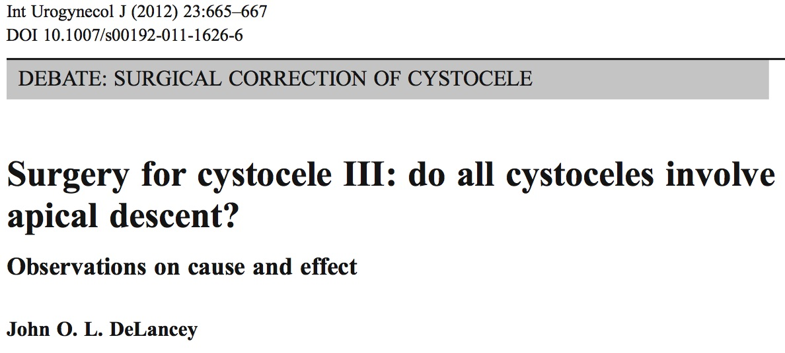
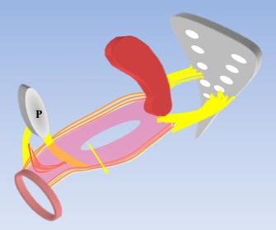
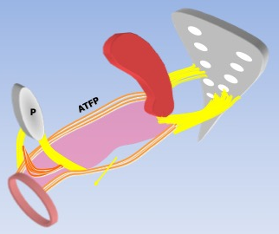
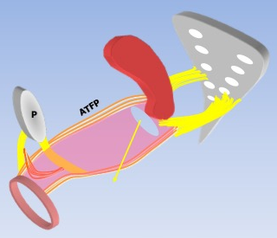
‘Bütün sistoseller aynı değil’

Slide 5
POP’da Meş Cerrahisi:
Abdominal yol
Vajinal yol
Apikal
Ön
Arka

Slide 6
POP’da Meş Cerrahisi: Abdominal yol Abdominal sakrokolpopeksi
SSLF ile karşılaştırıldığında:
rekürrens ⬇, disparoni ⬇, rekürrens için geçen süre ⬆
Vajinal USLS ile karşılaştırıldığında:
objektif başarı ⬆, tekrar cerrahi ⬇
Ancak;
Ameliyat & iyileşme daha uzun, daha pahalı…
Cochrane 2013

Slide 7
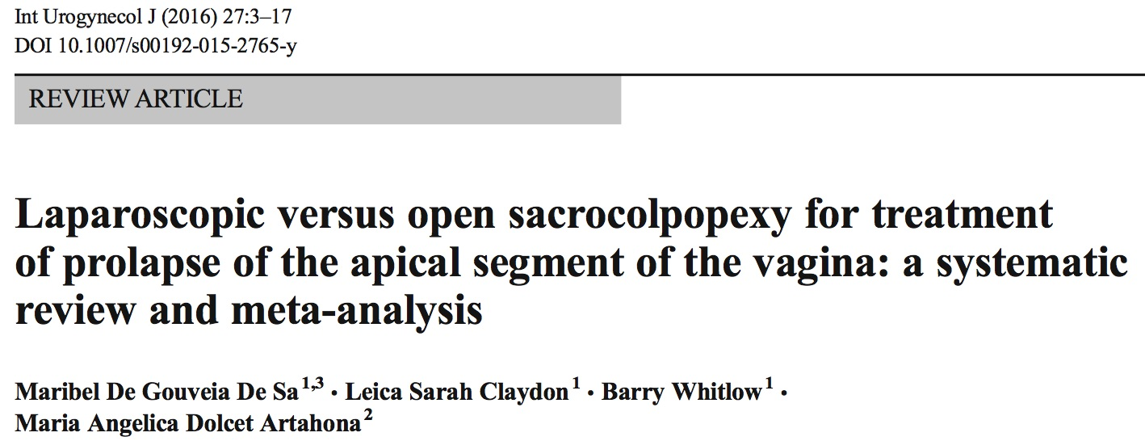
12 çalışma, 4757 hasta
Açık – LSK+RSK
C-noktası ölçümleri ve nüks benzer
Minimal invaziv yaklaşım ile kan kaybı, hastanede kalış, transfüzyon daha az, ameliyat süresi daha uzun
Diğer komplikasyonlar benzer

Slide 8
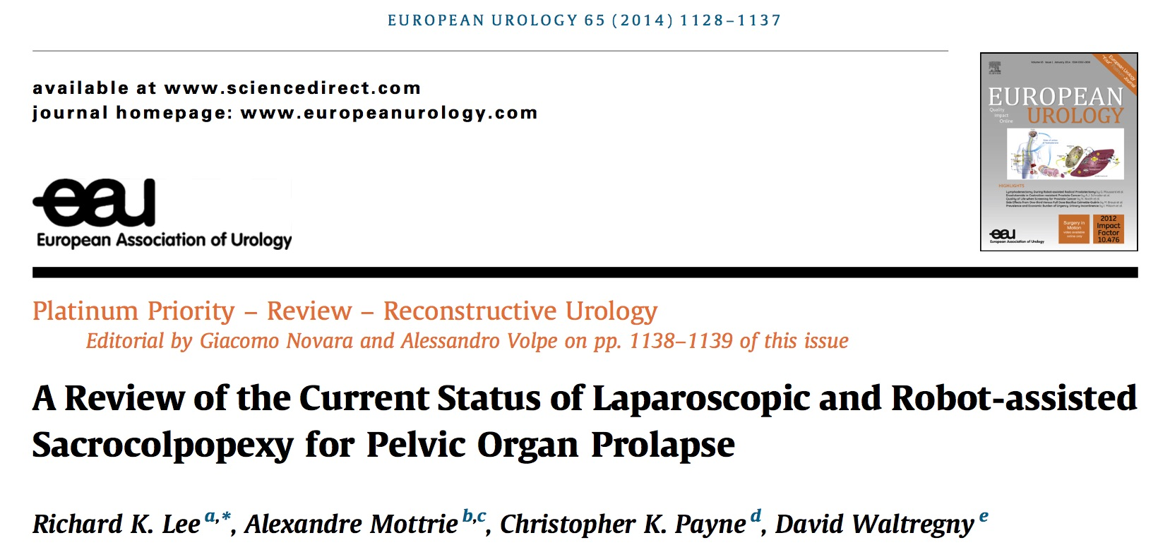
LS ile:
11 seri, 1221 kadın, ort takip 26 ay (12 – 60)
Ort op süresi 124 dk (55 – 185 dk)
Açığa geçiş %3 (%0 – 11)
Objektif başarı %91, subjektif başarı %92
Robotik ile:
6 ser, 363 kadın, ort takip 28 ay
Ort op süresi 202 dk (161 – 288 dk)
Açığa geçiş %1 (%0 – 4)
Objektif başarı %94, subjektif başarı %95

Slide 9
30 RKÇ, 3414 kadın
Prolapsus farkındalığı (2 yıl)
Vajinal cerrahi (Total meş 1 & SSF 2 çalışma) sonrası SKP’ye göre daha fazla :
%7’ye karşı %14 (%7-27), RR 2.11, %95 CI 1.06 - 4.2
Prolapsus için tekrar cerrahi (2-4 yıl)
Vajinal cerrahi (TVM 1, SSF 2, USL 1 çalışma) sonrası SKP’ye göre daha fazla
%4’e karşı %5-18, RR 2.28, %95 CI 1.20 to 4.32
Cochrane Database of Systematic Reviews 2016, Issue 10.

Slide 10
Prolapsus nüksü
Vajinal cerrahi (Total meş 1, 1 USL, SSF 2 çalışma) sonrası SKP’ye göre daha fazla :
%23’e karşı %41 (%31-63), RR 1.89, %95 CI 1.33 to 2.70
Mesane yaralanması benzer
RR 0.57, %95 CI 0.14 - 2.36; 5 RKÇ, n = 511
Disparoni & de novo SÜİ vajinal cerrahi ile daha fazla
RR 2.53, %95 CI 1.17 - 5.50; 3 RKÇ, n = 106
Cochrane Database of Systematic Reviews 2016, Issue 10.

Slide 11
Retrospektif, 464 LS SKP, ort yaş 59
%99.1 POPQ Evre 3
Uzun dönem değerlendirme %84 kadında, ort takip 53.5 ± 28.2 ay
Tekrar cerrahi: %12.5:
UI cerrahisi %5.5
POP nüks %5.1
Meş komplikasyonu %2.8
Vajende meş %0.8, mesanede meş %0.3, GIS oklüzyon %0.3, üreter basısı %0.3, KPA %0.3

Slide 12
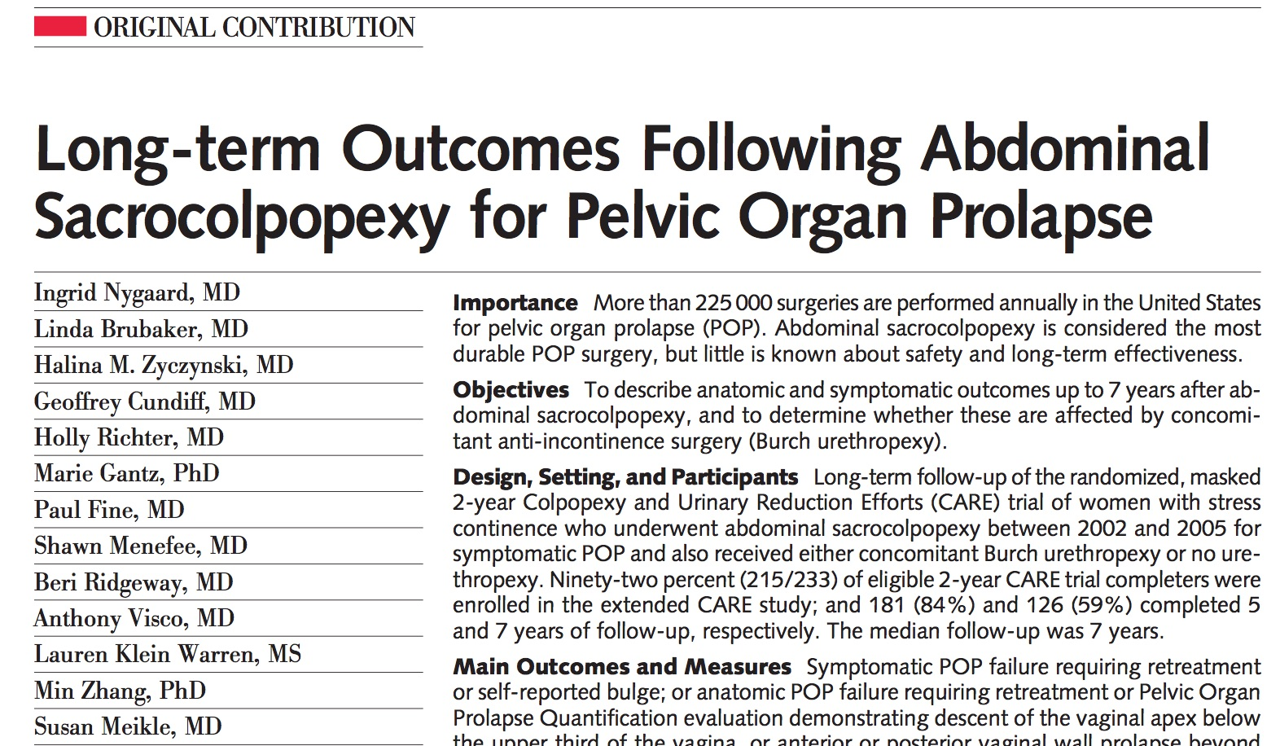
7 yıllık izlem;
Başarı oranları azalıyor…
Meş erozyonu %10…
Tekrar cerrahi %16; üçte biri POP nedeniyle…
JAMA 2013

Slide 13
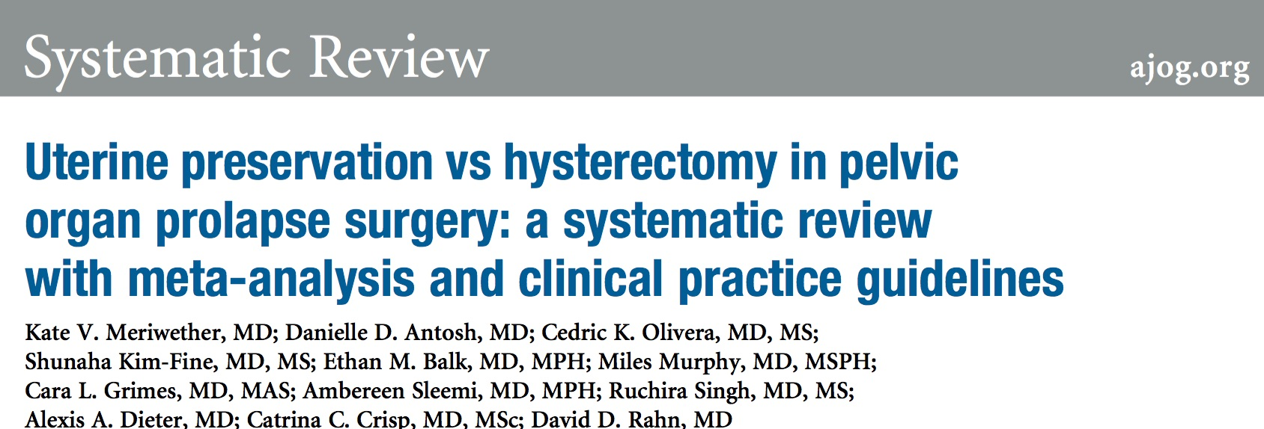
SHP – histerektomi+SKP:
Meş görünmesi, op süresi, kan kaybı, maliyet SHP ile daha az, nüks benzer
SHP – VH+USLS:
C noktası & vajen uzunluğu SHP ile daha iyi, kan kaybı & ağrı daha az, hastanede kalış daha kısa ama açık SHP ile üriner semptomlardan rahatsızlık daha fazla, yaşam kalitesi daha kötü, op süresi daha uzun
TVM – histerektomi+TVM
Uterus korunduğunda meş görünmesi & reop, kan kaybı,daha az, post POPQ ölçümleri daha iyi…
AJOG 2018

Slide 14
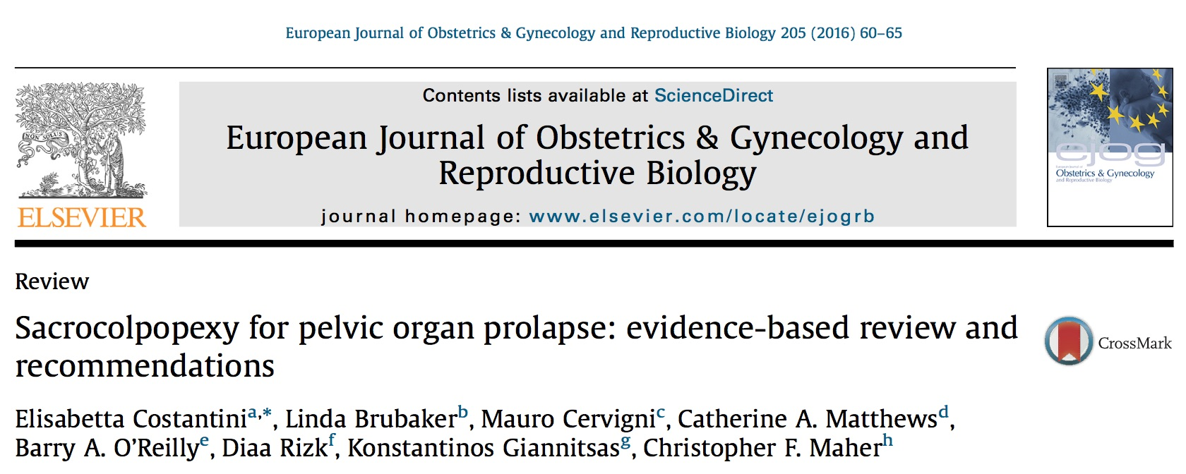
Sakrokolpopeksi, apikal vajinal prolapsusta tercih edilen & önerilen yöntemdir (Derece A)
Laparoskopik yaklaşım güvenli, etkin & morbiditesi daha azdır (Derece B)
Tip 1 polipropilen meş & mümkün olduğu kadar az miktarda kullanılmalıdır (DereceB)
Uterusun korunup korunmamasının etkinlik üzerine etkisi henüz bilinmemektedir (Derece D)
Uterus korunduğunda meş erozyonu belirgin olarak daha azdır (Derece B)
L5-S1 diskinin 1,5 cm altına & kalıcı sütürler veya titanyum tackerlar ile fiksasyon önerilmektedir (Derece B & C)
Vajende kalıcı veya emilebilir sütürler kullanılabilir, sütür sayısı net değildir (Derece C & D)

Slide 15
2016
Doğal doku ile onarım – polipropilen meş:
Prolapsus farkındalığı: 9 RKÇ, 1133 kadın:
Meş ile %13, doğal doku onarımı ile %18 – 30 hastada
Doğal doku ile onarımda daha ⬆: (RR 1.77, %95 CI 1.37 – 2.28)
Prolapsus için tekrar cerrahi: 12 RKÇ, 1629 kadın:
Meş ile %2, doğal doku onarımı ile %2 – 7 hastada
Doğal doku ile onarımda daha ⬆: RR 2.03, %95 CI 1.15 – 3.58
Rekürren ön kompartman prolapsusu: 16 RKÇ, 1976 kadın:
Meş ile %13, doğal doku onarımı ile %32 – 45 hastada
Doğal doku onarımı ile rekürrens ⬆ (RR 3.01, %95 CI 2.52 – 3.60)

Slide 16
2016
Doğal doku ile onarım – polipropilen meş:
Prolapsus, SÜİ veya meş görünmesi için tekrar cerrahi: 15 RKÇ, 1527 kadın (bileşik sonuç):
Meş ile %10, doğal doku onarımı ile %4 – 8 hastada
Doğal doku ile onarımdan sonra daha ⬇: RR 0.59, %95 CI 0.41 – 0.83
De novo SÜİ: 6 RKÇ, 957 kadın:
Fark yok: RR 0.67, %95 CI 0.44 – 1.01
De novo Disparoni: 8 RKÇ, 583 kadın:
Fark yok: RR 0.54, %95 CI 0.27 – 1.06

Slide 17
2016
Doğal doku ile onarım – emilebilir meş:
Prolapsus farkındalığı: 1 RKÇ, 54 kadın:
Fark yok?: (RR 0.95, %95 CI 0.70 – 1.31)
Prolapsus için tekrar cerrahi: 1 RKÇ, 66 kadın:
Fark yok?: RR 2.13, %95 CI 0.42 – 10.82
Rekürren ön kompartman prolapsusu: 3 RKÇ, 268 kadın:
Meş ile %27, doğal doku onarımı ile %29 – 55 hastada
Doğal doku onarımı ile rekürrens ⬆ (RR 1.50, %95 CI 1.09 – 2.06)
SÜİ: 1 RKÇ, 49 kadın:
?: RR 0.72, %95 CI 0.50 – 1.05
Disparoni: veri yok

Slide 18
2016
37 RKÇ, 4023 kadın
Kanıt düzeyi çok düşük-orta…
Transvajinal kalıcı meş:
Prolapsus farkındalığı, prolapsus için tekrar cerrahi ve muayenede prolapsus doğal doku ile onarıma göre ⬇
De novo SÜİ, mesane yaralanması ve prolapsus-SÜİ-meş görünmesi için tekrar cerrahi doğal doku ile onarıma göre ⬆
Transvajinal meşin primer cerrahide kullanımı sınırlı…
Kanıtlar artan morbidite nedeniyle ön kompartman prolapsusu cerrahisinde doğal doku ile onarım yerine meş kullanımını desteklememektedir…
Notes:
Low to moderate quality evidence suggests that there are advantages to using transvaginal permanent mesh compared to native tissue repair, including lower rates of awareness of prolapse, repeat surgery for prolapse, and recurrent prolapse on examination. The evidence suggests that if 19% of women are aware of prolapse after native tissue repair, between 10% and 15% will be aware of prolapse after permanent mesh repair. If the rate of recurrent prolapse on examination after a native tissue repair is assumed to be 38%, the risk would be between 11% and 20% after a repair with transvaginal permanent mesh. However, there are also problems associated with permanent transvaginal mesh. If we assume that 5% of women require repeat surgery for prolapse or urinary incontinence or mesh exposure (any of the three) after native tissue repair, the risk would be between 7% and 18% after permanent mesh repair. Eight per cent of women in the mesh groups required repeat surgery for mesh exposure.

Slide 19
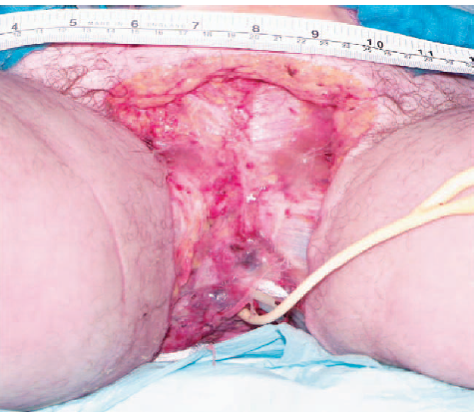
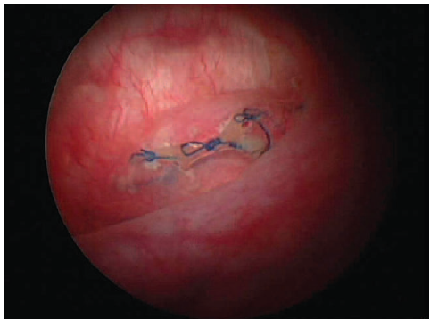
Meş’e özgü komplikasyonlar:
Vajinal meş ‘extrusion/exposure’:
%5 – 19; 0rt %10.3
Disparoni, vajinal akıntı, kanama, pelvik ağrı
Cerrahi eksizyon %56
De novo disparoni %4.4 – 7.7
Pelvik ağrı %1- 9.8
Vajinal stenoz & çekme %8 – 11
Üriner sisteme meş erozyonu:
Hematüri, İYE, taş oluşumu, AAM, kronik pelvik ağrı, fistül
Cerrahi eksizyon +
Patel ve ark. Curr Urol Rep 2012
ACOG 2011
Notes:
The complications of vaginal mesh in surgery for POP range from transient pain and small mesh erosions to larger vaginal mesh exposures or extrusions or perfora- tions into the bladder or bowel (11). Some complications can be managed in the office, but others that involve bladder and bowel injury, fistulae, abscess formation, and debilitating pain may require repeat surgery under anesthesia

Slide 20
Konvansiyonel Ön Kompartman Onarımı Gerçek Başarısı?
Cerrahi tekniklerdeki değişkenlik
Puboservikovezikal fasyanın doğru diseksiyonu, ‘site spesifik’ onarım, her merkezin kendine göre modifikasyonu vs
Apikal prolapsusun eşlik edip etmemesi
Primer cerrahi/nüks cerrahisi
Eşlik eden cerrahiler (SÜİ)
Başarının/başarısızlığın tanımı

Slide 21
Konvansiyonel Ön Kompartman Onarımı Gerçek Başarısı?
POP için %29 tekrar cerrahi
Aynı demografiklerin incelenmesi ile tekrar cerrahi oranı %17
Kolporafi anterior cerrahi başarısı %30 & %57
Anatomik başarı için eşik Himen alınırsa:
➔ Nüks %10, semptomatik nüks %5, Tekrar cerrahi <%1
Olsen AL, ve ark. Ob Gyn. 1997
Denman M ve ark. Am J Obstet Gynecol 2008
Weber AM ve ark. Am J Obstet Gynecol 2001
Sand PK ve ark. Am J Obstet Gynecol 2001
Chmielewski M ve ark. Am J Obstet Gynecol 2011

Slide 22
Konvansiyonel Ön Kompartman Onarımı Gerçek Başarısı?
Başarının tanımı – kompozit anatomik başarı
‘Hasta’ bazlı iyileşme & memnuniyet ölçütü
Total tekrar cerrahi oranları
Doğal doku ile onarımın başarısı düşünüldüğünden fazla…

Slide 23
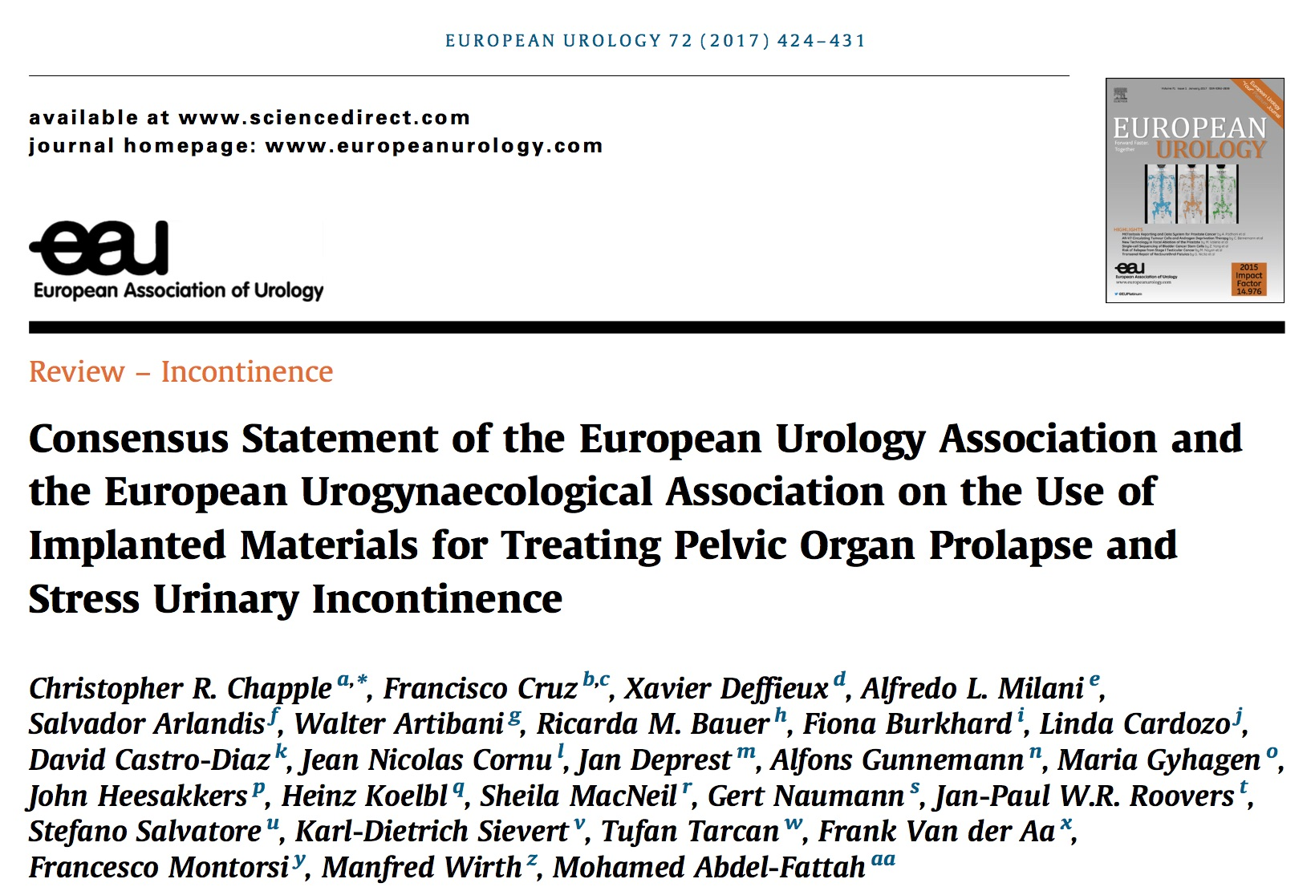
Sonuç:
Pelvik rekonstrüktif cerrahide meş kullanımı cerrahi yaklaşım ya da meş tipi ne olursa olsun spesifik komplikasyonların riski ile ilişkilidir.

Slide 24
Sonuç: Hangi hasta?
Sistoselin cerrahi tedavisinde sentetik meşlerin rutin kullanımı önerilmemektedir…
Vajinal meş ile onarım, bu cerrahinin getirebileceği riskleri ‘karşılayan’ yüksek riskli hastalar için saklanmalı:
Rekürrens riski yüksek hastalar, öz. ön kompartman
Uzun cerrahileri kaldıramayacak komorbiditeleri olan hastalar
Kar/zarar oranı gözetilerek her olgu temelinde ayrı tartışılmalı…

Slide 25
Sonuç: Hangi cerrah?
Meş cerrahisi yeterli eğitim almış deneyimli cerrahlar tarafından & özeleşmiş merkezlerde gerçekleştirilmelidir.
Uluslararası kılavuzlar temel alınarak cerrahlar için bir sertifikasyon sistemi geliştirilmelidir.

Slide 26
Sonuç: Hangi meş?
Önerilen makropor monofilaman polipropilen meşler, mümkün olduğunca az miktarda uygulanmalıdır.
Sentetik meşlerin yapısının geliştirilmesine gereksinim vardır…

Slide 27
Ürojinekolojide Rejeneratif Tıp-Doku Mühendisliği
‘Electrospinning’ (‘eğirme’)
Doğal ESM’e benzeyen ‘Mikro – nano’ ölçekli fibrillerin oluşturulması
Kollajen fibrilleri: 300-375nm
‘Hücrelerin tutunup matriks oluşturabilecekleri ‘yapı iskeleleri’ oluşturulması
Vashagian M et al. Neurourol Urodyn 2018

Slide 28
Teşekkür ederim….

Slide 29
Sonbahar 2018, Ankara

